Slide 1
৯ম শ্রেণির বাংলা ব্যাকরণ ক্লাসে তোমাদের জন্য ফুলেল শুভেচ্ছা
স্বা
গ
ত
ম

Slide 2
পরিচিতি
জাহানারা বেগম (সহঃ শিক্ষক)
কালাউক উচ্চ বিদ্যালয়
লাখাই, হবিগঞ্জ ।
মোবাইল- ০১৯১৭৬৪১০০০
ই-মেইলঃ
jahanaradc101@gmail.com
শ্রেণি – ৯ম/১০ম
বিষয়- বাংলা ব্যাকরণ
অধ্যায় – ১ম
পরিচ্ছেদ – ২য়

Slide 3
নিচের শব্দগুলোর মধ্যে কি ধরনের পরিবর্তন লক্ষণীয়
দেশি
দিশি
সত্য
সত্যি
স্রেফ
সেরেফ

Slide 4
আজকের পাঠ
ধ্বনির পরিবর্তন (5ম খণ্ড)
আজ আমরা ধ্বনি পরিবর্তনের ১১,১২,১৩ এবং ১৪ নং প্রক্রিয়া আলোচনা করবো।

Slide 5
শিখনফল
এই পাঠ শেষে শিক্ষার্থীরা-
দ্বিত্ব ব্যঞ্জন কী ব্যাখ্যা করতে পারবে।
ব্যঞ্জন বিকৃতি ব্যাখ্যা করতে পারবে।
ব্যঞ্জনচ্যুতি আলোচনা করতে পারবে।
অন্তর্হতি কী লখতে পারবে।

Slide 6
দ্বিত্ব ব্যঞ্জন বা ব্যঞ্জনদ্বিত্বা
সকাল> সক্কাল
ক > ক্ক
বিঃদ্রঃ- এখানে ব্যাঞ্জন বর্ণ ‘ক’ এর উপর জোড় দেয়া হয়েছে।

Slide 7
কখনো কখনো জোড় দেয়ার জন্য শব্দের অন্তর্গত ব্যঞ্জন বর্ণের উচ্চারণ দ্বিত্ব হয়, একে বলে দ্বিত্ব ব্যঞ্জন বা ব্যঞ্জনদ্বিত্বা।
দ্বিত্ব ব্যঞ্জন বা ব্যঞ্জনদ্বিত্বা

Slide 8
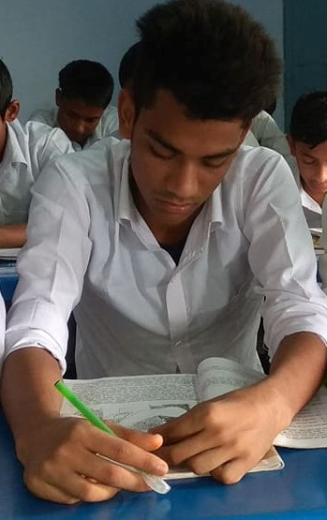
একক কাজ
ব্যঞ্জনদ্বিত্বার দুটি উদাহরণ দাও।

Slide 9
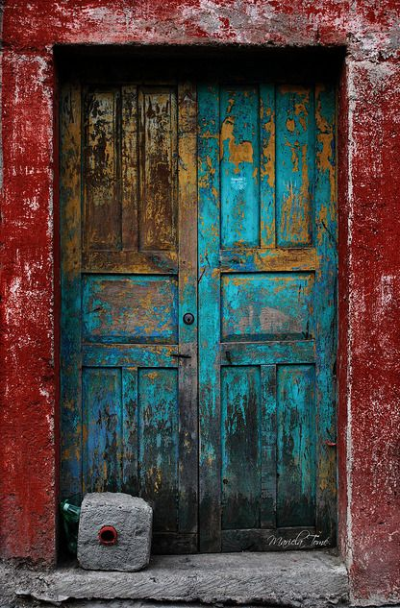
ব্যঞ্জন বিকৃতি
ব
কবাট> কপাট
>প
বিঃ দ্রঃ- ‘ব’ ব্যঞ্জন ধ্বনি পরিবর্তিত হয়ে ‘প’ হয়েছে।

Slide 10
ব্যঞ্জন বিকৃতি
শব্দ-মধ্যে কোন কোন সময় কোন ব্যঞ্জন পরিবর্তিত হয়ে নতুন ব্যঞ্জন ধ্বনি ব্যবহৃত হয়। একে বলে ব্যঞ্জন বিকৃতি।

Slide 11
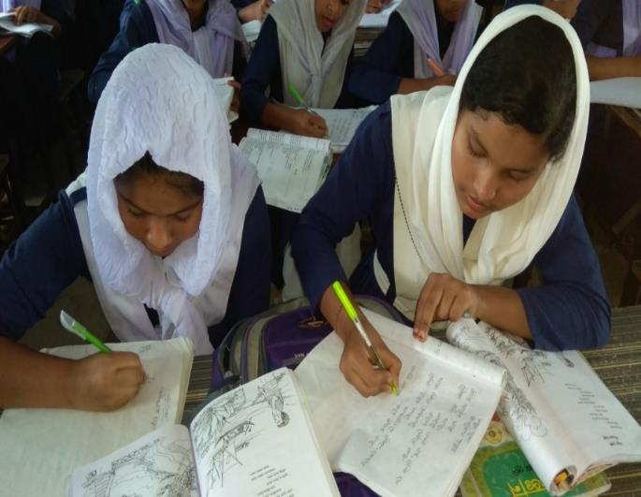
জোড়ায় কাজ
‘ধাইমা>দাইমা’- কেন ব্যঞ্জন বিকৃতি? ব্যাখ্যা কর।

Slide 12
বউদিদি>বউদি
ব্যঞ্জনচ্যুতি
দি

Slide 13
ব্যঞ্জনচ্যুতি
পাশাপাশি সমউচ্চারণের দুটি ব্যঞ্জনধ্বনি থাকলে তার একটি লোপ পায়। এরূপ লোপকে বলা হয় ধ্বনিচ্যুতি বা ব্যঞ্জনচ্যুতি ।

Slide 14
অন্তর্হতি
ল
ফাল্গুন > ফাগুন

Slide 15
অন্তর্হতি
পদের মধ্যে কোনো ব্যঞ্জনধ্বনি লোপ পেলে তাকে বলে অন্তর্হতি।

Slide 16
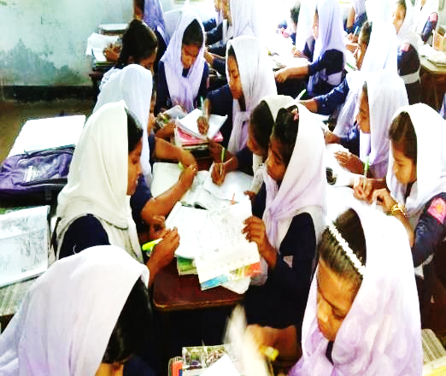
দলীয় কাজ
কদম
বকুল
ফলাহার>ফলার, পাকা>পাক্কা, ছোটকাকা > ছোটকা, ধোবা>ধোপা- এই শব্দগুলি ধ্বনি পরিবর্তনের কোন নিয়মে পরে শ্রেণিকরণ করে দেখাও।

Slide 17
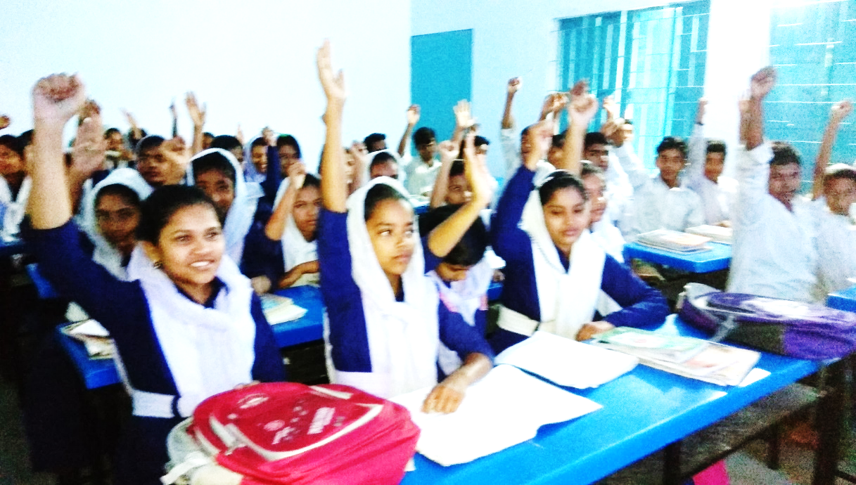
মূল্যায়ন
১। ধাইমা>দাইমা- কি ধরণের ধ্বনি পরিবর্তন ?
২। পদের মধ্যে কোন ধ্বনি লোপ পেলে তাকে কী বলে?
৩। ব্যঞ্জনচ্যুতির সংজ্ঞা উল্লেখ কর।
৪। জোড় দেয়ার জন্য ব্যঞ্জনের দ্বিত্ব উচ্চারণকে কী বলে?

Slide 18
বাড়ির থেকে কাজটি করে আনবে
ব্যঞ্জন ধ্বনি পরিবর্তনের ক্ষেত্রে দ্বিত্ব,বিকৃতি,চ্যুতি,অন্তর্হতি- বিষয়গুলোর স্থানগত পার্থক্য রয়েছে।উদাহরণ দিয়ে ব্যাখ্যা কর।

Slide 19
আজ এখানেই শেষ করছি। ভালো থাকো সবাই।
ধন্যবাদ

